Slide 1

Escenarios móviles y centros de contacto: una estrategia para la promoción de la salud mental positiva desde el enfoque de capacidades
Director: Jonnathan Narváez
Codirectora: Edith Hernández Narváez

Slide 2
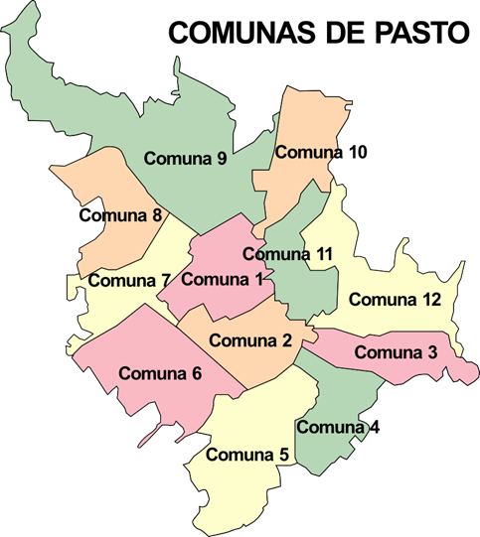
CONTEXTO
La Casa del Joven Hna. María Agudelo - Centro de Formación Técnica para el Arte y el Emprendimiento
Escenario de formación para el trabajo y el desarrollo humano, la innovación y el emprendimiento.
Corporación Centro Comunitario La Rosa (C.C.C la Rosa) ubicada en el barrio la Rosa, comuna 5 de la Ciudad de Pasto y viene funcionando desde 1995.
Institución de Educación para el Trabajo y el Desarrollo Humano (2019).

Slide 3
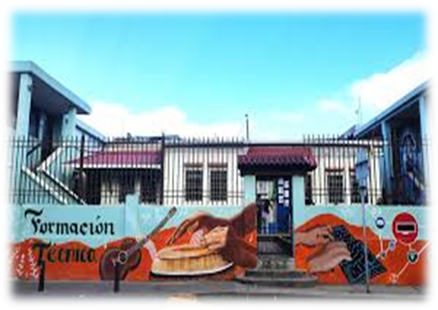
CONTEXTO
La Casa del Joven Hna. María Agudelo - Centro de Formación Técnica para el Arte y el Emprendimiento
Población: jóvenes (hombres y mujeres)
Vulnerabilidad socioeconómica y cultural
Víctimas de violencias, deprivación y dinámicas familiares complejas, desescolarización, trabajo infantil.
Iniciativas comerciales propias, microempresas de subsistencia, negocios ambulantes.
Entorno protector, fortalecer proyecto de vida de manera integral

Slide 4
Democratizar el conocimiento desde la acción, a través de las estrategias de escenarios móviles y centros de contacto, articulados al modelo de transitividad comunitaria. El propósito final es el paso hacia una comunidad protectora, que favorezca condiciones de buen vivir desde una experiencia de comunalidad y cuidado compartido.
Propósito
Fundamento epistémico
Orientado hacia las capacidades de las personas y las comunidades.
Reconoce que la salud y la salud mental se tejen en la
comunidad misma y con los propios recursos socioculturales
Acompañamiento a las comunidades desde el respeto por su autonomía

Slide 5

Ejes del proyecto
Salud mental positiva
Enfoque de capacidades
Escenarios móviles y centros de contacto
Investigación

Slide 6
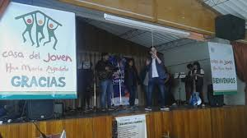
Objetivo General
Desarrollar la estrategia de escenarios móviles y centros de contacto en la promoción de la salud mental positiva y el fortalecimiento de las capacidades comunitarias de la comunidad educativa de la Casa del Joven.

Slide 7
Objetivos Específicos
Facilitar el dispositivo psicosocial de escenarios móviles para la promoción de la salud mental positiva de la Comunidad Educativa de la Casa del Joven.
Promover centros de contacto como escenarios de fortalecimiento de las capacidades comunitarias en Comunidad Educativa de la Casa del Joven.
Articular procesos de investigación que permitan la consolidación de escenarios móviles y centros de contacto como instrumento dinamizador de procesos psicológicos y socioeducativos
Incrementar el nivel de salud mental positiva y el desarrollo de las capacidades comunitarias durante la implementación de la estrategia de escenarios móviles y centros de contacto

Slide 8
Estrategias
Escenarios móviles
Intervención desde la sectorización barrial en unidades microsociales, donde con la comunidad se hace una identificación conjunta de necesidades, soluciones y problemas.
Jornadas de atención e inserción comunitaria, en las que diversos agentes asistenciales de manera multidisciplinaria reciben y direccionan las necesidades educativas, sociales, de salud, jurídicas y familiares de las comunidades
Centros de contacto
Un servicio comunitario orientado a la facilitación de herramientas psicosocioeducativas destinadas al fortalecimiento de comunidades protectoras, el restablecimiento de derechos y el buen vivir.
Optimizar la alianza entre instituciones y comunidades, desde el fortalecimiento de procesos organizativos, el asesoramiento profesional y la generación de acciones comunitarias

Slide 9
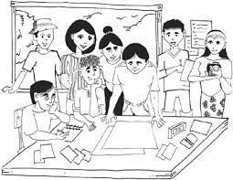
Metodología
Punto de partida
Sensibilización y diseño del plan
Puesta en marcha
Sistematización, evaluación y devolución de emergentes

Slide 10
Integración social
Interpersonales
Aceptación social
Personales
Contribución social
Indicadores
Coherencia social
Actualización social
Capacidades

Slide 11

Competencias
Sensibilidad ética
Liderazgo
Proactividad
Creatividad
Capacidad de gestión

Slide 12
Referencias
Blanco, A., & Marín, J. R. (2007). Intervención psicosocial. Prentice Hall.
Blanco, A., & Díaz, D. (2005). El bienestar social: su concepto y medición. Psicothema, 17(4), 582-589.
Colmenares, J. (2012). Organización comunitaria y derechos humanos. Caracas: ED. Libertador.
Colmenarejo, R. (2016). Enfoque de capacidades y sostenibilidad Aportaciones de Amartya Sen y Martha Nussbaum. Ideas y valores, 65(160), 121-149.
Ferullo, H. (2006). El concepto de pobreza en Amartya Sen. Cultura económica, (66), 10-16.
Hernández, A y Escala, Z. (2011). Enfoques de la capacidad y el desarrollo humano. Origen, evolución y aplicaciones. Caracas. PNUD.
Lluch, M.T. (2020). Cuida la Salud Mental Positiva: un abordaje para afrontar con más fuerza mental la situación generada por la pandemia de Coronavirus Covid-19. Barcelona: Depósito Digital da Universitat de Barcelona. Disponível em: http://hdl.handle.net/2445/155397
Jahoda, M. (1958). Current concepts of positive mental health. New York: Basic Books
Narvaez J. (2016). Escenarios móviles y centros de contacto, una experiencia significativa en la dinamización del apoyo social. Rev Univ. Salud, 18(2): 312-324.
Nussbaum, M. (2012). Crear capacidades. Propuesta para el desarrollo humano. Paidós.
Sen, A. (1998). Capital humano y capacidad humana. Cuadernos de economía (Santafé de Bogotá), 17(29), 67-72. Teixeira, S., Sequeira, C. & Lluch, T. (2021). Programa de promoción de la Salud Mental Positiva para adultos (Mentis Plus+): manual de apoyo. Barcelona: Universitat de Barcelona, Depósito Digital, Colección OMADO. http://diposit.ub.edu/dspace/handle/2445/2

